Slide 1
校园招聘系统项目验收
2025年6月12日
组号：9
汇报人：张湘洋
组员： 李喜萌 王奇 王一然 陆昶旭 肖军

Slide 2

01
Web应用测试
目录
02
Web应用运维
CONTENTS
03
Web应用性能和可用性分析与调优
04
Web应用安全性分析与防护
含弘光大，继往开来

Slide 3


Task 08
Web应用测试

Slide 4
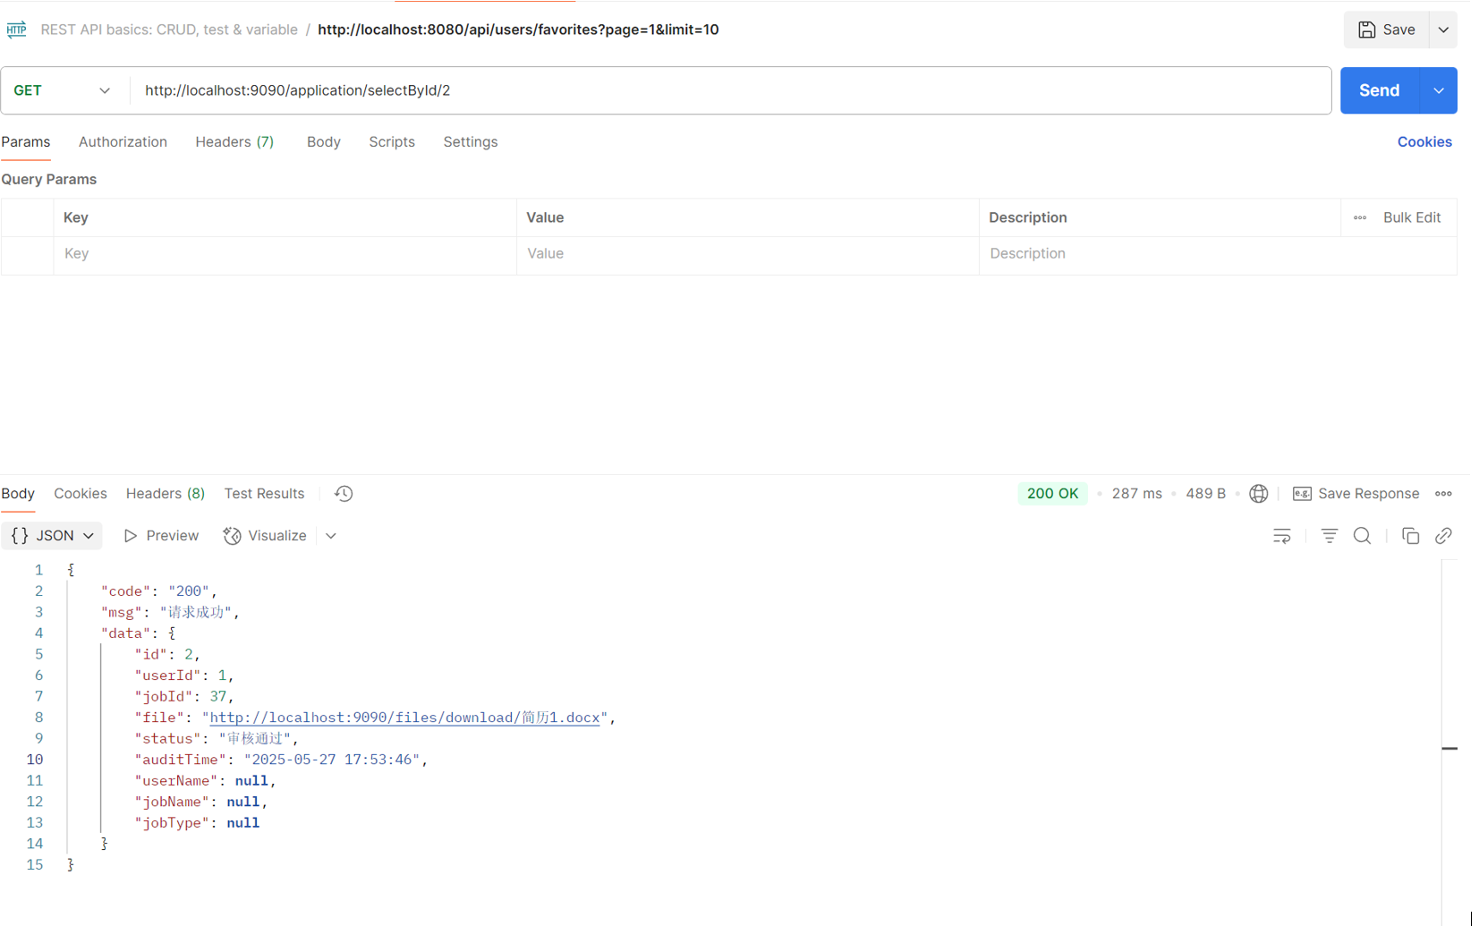
功能测试：Postman接口测试
通过Postman发起用户信息查询API请求，验证接口连通性及基础功能。
Postman界面展示请求参数配置（如URL、Headers、Body）及成功响应结果（状态码200，返回预期JSON数据）。

Slide 5
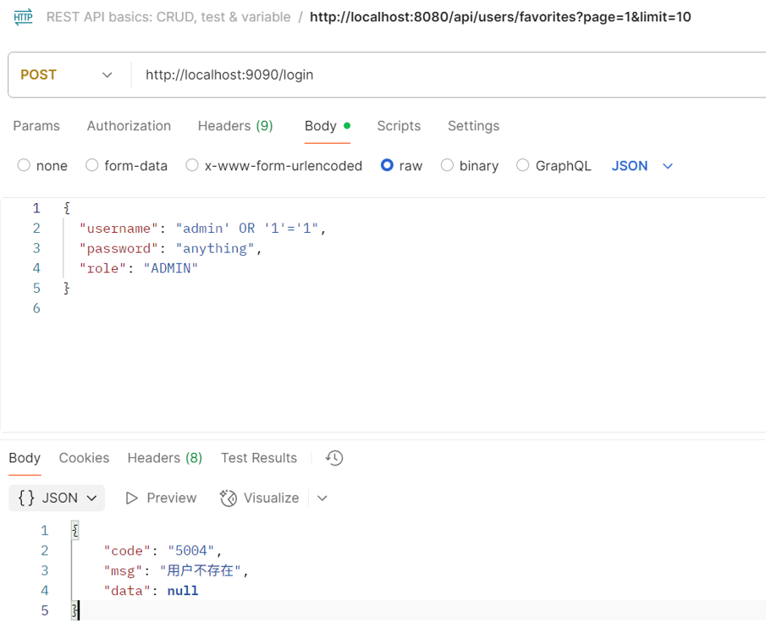
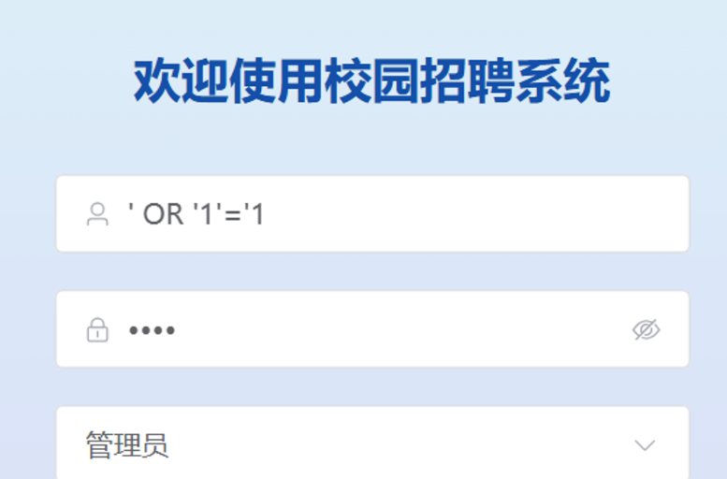
安全性测试：SQL注入
使用经典Payload ' OR '1'='1’模拟SQL注入攻击。
测试结果：Spring Boot框架内置防护机制生效，拦截恶意输入并返回安全错误响应。

Slide 6
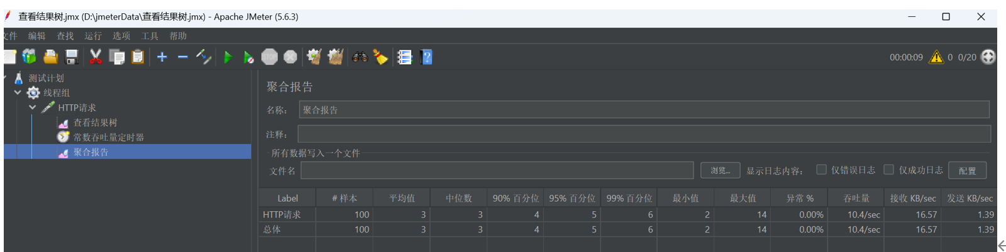
性能测试
测试需求：模拟20个并发用户访问系统，在负载达到 30 QPS（每秒查询数） 时，统计平均响应时间。
线程组设置：线程数：20（虚拟用户数）；准备时长：10秒（20个用户在10秒内逐步启动）；
循环次数：5（每个用户发送5次请求，总请求量=20×5=100次）
测试结果：系统在高负载下表现优异，吞吐量稳定达到10.4请求/秒，核心响应指标全部达标：异常率为0%，且99%的请求响应时间不超过14ms，完全满足30QPS的性能需求。

Slide 7
Task 09
Web应用运维

Slide 8
技术型SEO优化
页面加载速度优化
站点结构与结构化数据
采用原因：结构化数据可在搜索结果中获得丰富展示，提高点击率。
实施方案：
构建清晰的扁平化目录结构（一级“首页”→二级“校园招聘”→三级“学校/岗位”），URL 语义化。
在职位列表页、详情页嵌入 JSON-LD 结构化标记（如 JobPosting），便于搜索引擎识别岗位信息。
采用原因：页面性能直接影响用户行为（跳出率、访问深度），也是 Google 等搜索引擎排名的重要考量因素。
实施方案：
使用 CDN 分发静态资源，开启 Gzip 压缩，图片懒加载。
压缩 JS/CSS，合并请求，减少首屏时间。

Slide 9


关键词与内容规划
VS
用户调研与关键词挖掘
内容聚焦与专题页面
利用 Google Keyword Planner、百度指数等工具，结合校园招聘相关词挖掘搜索量较高的核心词与长尾词。
按场景（宣讲会日程、职位搜索、报名流程、常见问题）分类形成关键词矩阵。
针对核心关键词建立栏目页，对每个热门学校/城市做专题页面，提升相关性。
针对长尾关键词发布 Blog 文章或 FAQ，提高覆盖面。

Slide 10
Task 11
Web应用性能优化

Slide 11
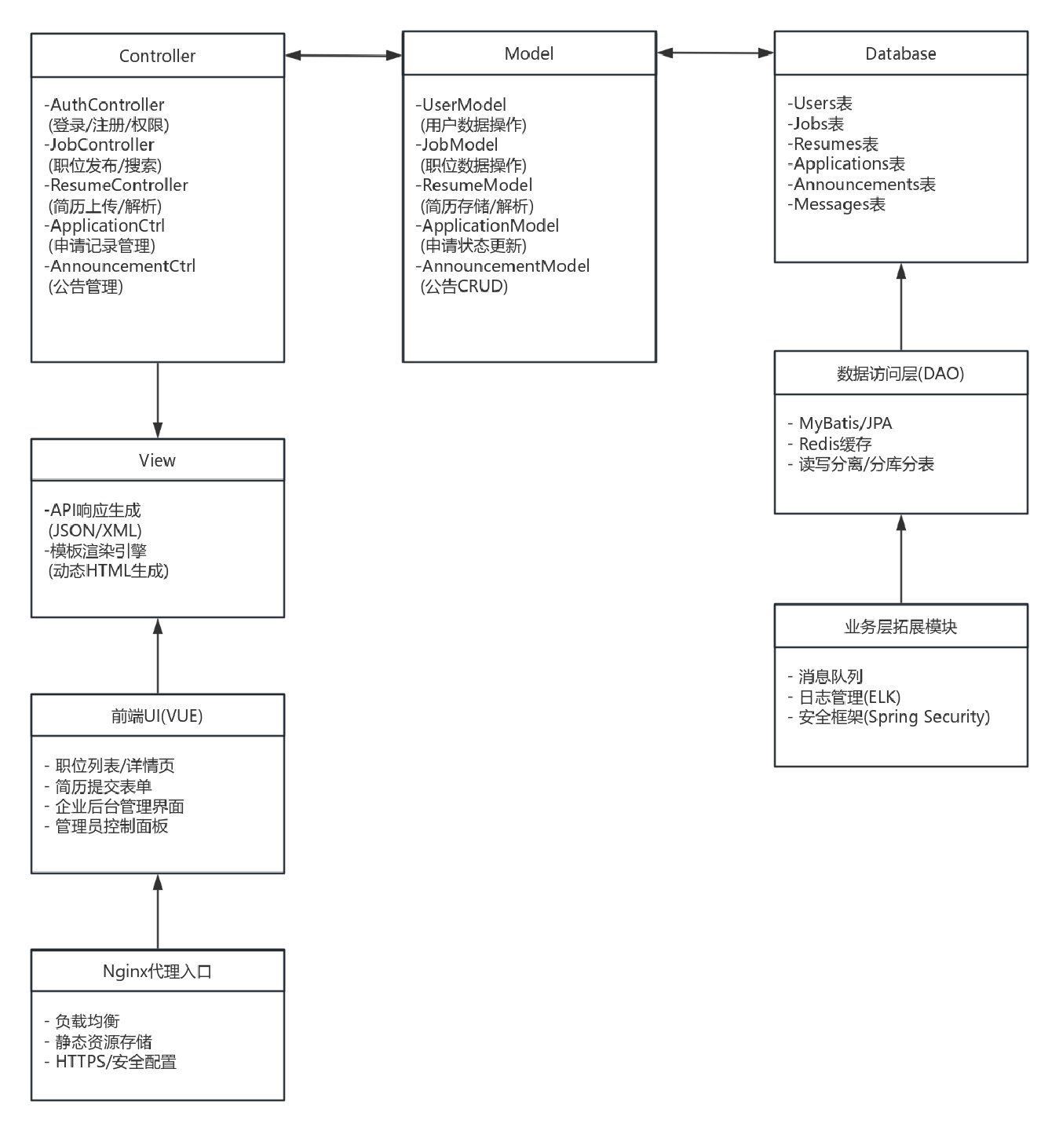




性能问题分析
分析MVC图，发现以下问题：
热门岗位频繁查询，数据库压力大
简历上传/下载导致IO阻塞
消息通知、日志处理同步阻塞请求
页面首次加载慢，前端渲染阻塞

Slide 12
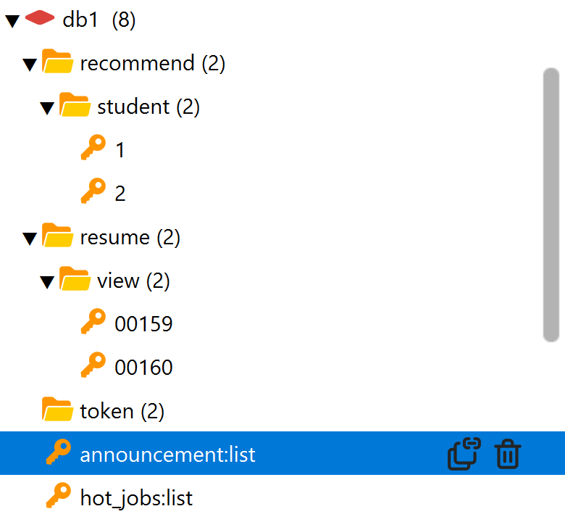
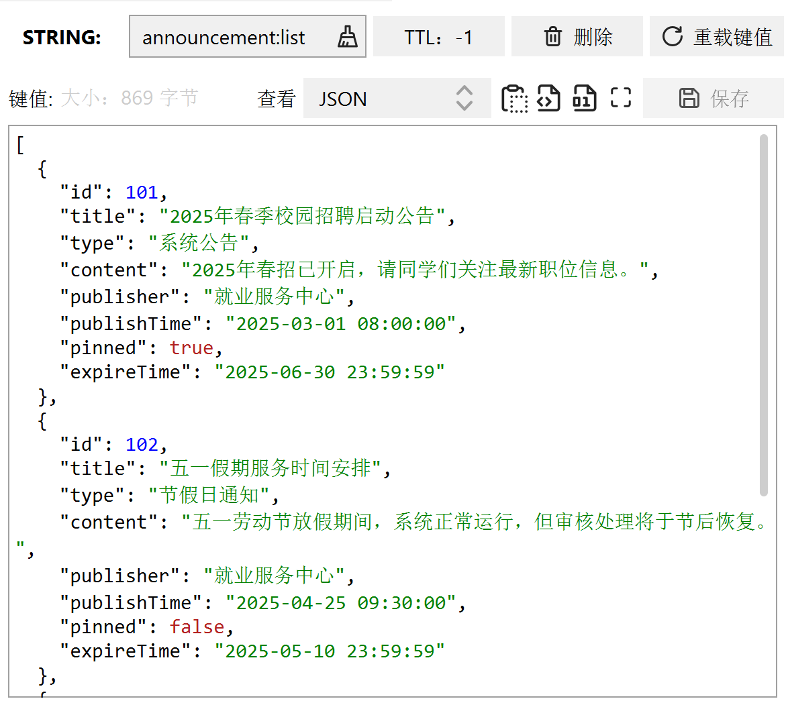
性能调优策略
问题 | 优化措施
热点数据频繁查询 | 使用 Redis 缓存岗位列表等
简历文件处理慢 | 采用 异步上传+云存储（OSS）
异步任务阻塞 | 引入 RabbitMQ 异步处理（邮件/日志）
页面响应慢 | 使用 Nginx缓存静态资源，Vue懒加载
数据库性能差 | 使用 索引优化，实现 读写分离

Slide 13
Task 11
Web应用可用性优化

Slide 14




可用性风险分析
1. 系统崩溃 / 数据丢失
2. 登录过期 / 权限失效
在高并发或异常情况下，如果未做好数据备份与容灾，系统崩溃将导致重要数据（如简历、职位信息）丢失，影响用户信任和平台信誉。
用户长时间未操作导致登录失效或权限超时未刷新，常引发403、401错误，造成操作中断甚至数据提交失败。
关键词
关键词
3. 表单异常，用户体验差
关键词
4.数据越权访问
用户操作如简历上传失败、信息缺失未校验，若未做出友好提示，会导致误操作、数据丢失或流程中断。
若未严格进行权限控制，学生可能访问企业后台，企业可修改他人职位等，造成严重数据安全问题。

Slide 15
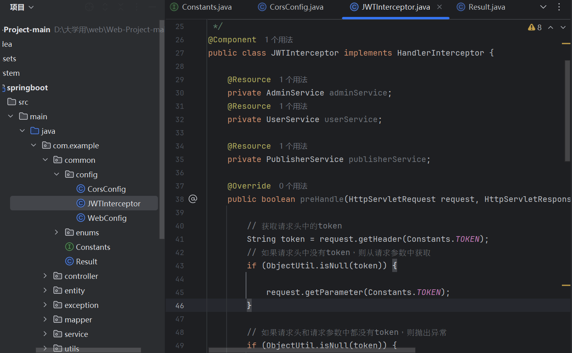
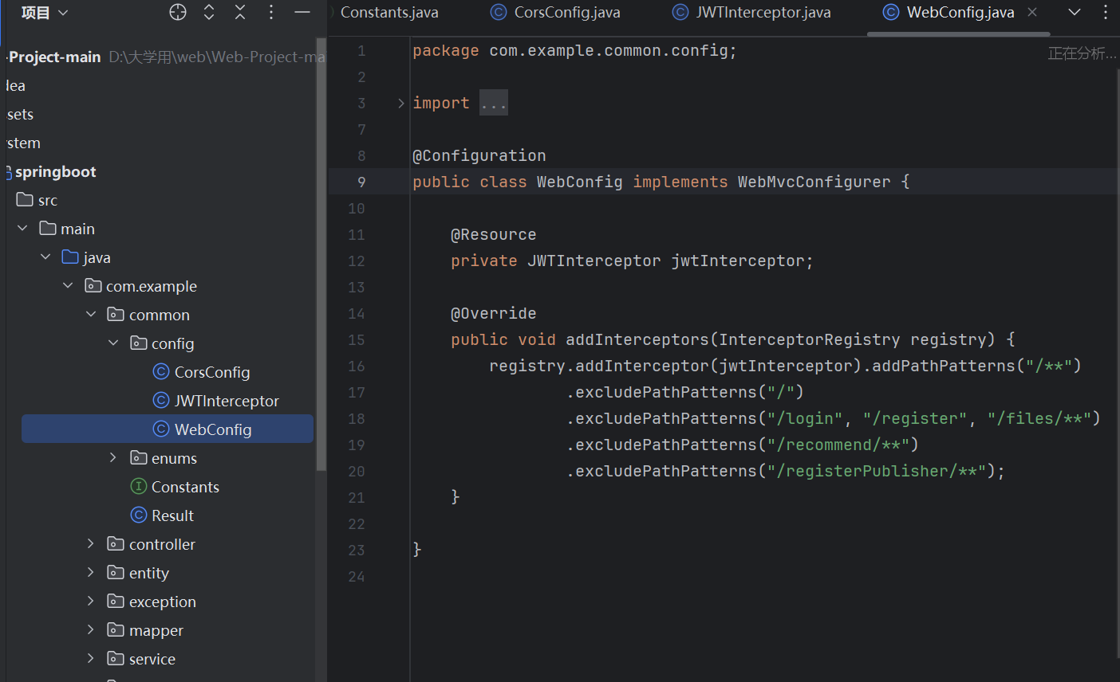
性能调优策略
问题 | 优化手段
数据安全 | 定期自动备份 + 支持一键恢复
用户身份管理 | 使用 JWT + 刷新机制，防止登录中断
权限管理 | 使用 Spring Security + RBAC 精细控制
用户体验 | 前后端异常捕捉 + 错误弹窗提示

Slide 16
Task 12
安全性分析与防护

Slide 17
安全性隐患分析
密码管理风险
令牌设计与校验缺陷
明文存储密码，泄露即失控
用户密码用作 JWT 签名密钥，易被伪造
默认弱密码
JWT 中暴露敏感信息（用户ID+角色）
每次请求需查库验证签名，性能低且易被利用
缺乏统一密钥管理与轮换机制
安全隐患
认证与授权漏洞
输入输出验证漏洞
未使用 Spring Security，缺乏标准防护
权限与角色硬编码，缺乏细粒度控制
无验证码/多因子认证，暴力破解防御薄弱
参数缺失校验，存在 SQL 注入与拒绝服务风险
输出未转义，易遭 XSS 攻击
无 CSRF 校验，状态变更操作暴露

Slide 18


安全性防护策略：密文存储密码
密码存储流程
在用户注册或更新密码时，系统对密码进行哈希处理并存储，确保数据库泄露时原始密码不被暴露。
密码哈希处理
密码校验机制
使用BCryptPasswordEncoder对密码进行哈希处理，确保密码存储安全，防止明文泄露和暴力破解攻击。
登录时通过BCryptPasswordEncoder校验用户输入密码与数据库哈希值，确保密码匹配且安全。

Slide 19
安全性防护策略：认证授权功能
添加 spring-boot-starter-security 提供基础认证功能
添加 java-jwt 实现 Token 的生成与解析
01
引入依赖
实现 UserDetailsService 从数据库加载用户信息
使用 BCryptPasswordEncoder 加密密码，防止明文存储与暴力破解
02
配置用户加载与密码加密
工具类负责生成、解析、验证 Token，保持无业务耦合
编写 JWT 过滤器：每次请求提取 Token → 验证 → 注入安全上下文
03
构建 JWT 工具类与过滤器
设置公开接口与基于角色的访问控制
注入 JWT 过滤器至认证链前端
04
配置安全策略
登录接口使用 AuthenticationManager 自动校验
认证成功后生成 JWT 并返回
05
接入统一认证流程

Slide 20
安全性测试用例设计
01
02
03
XSS（跨站脚本攻击）测试
SQL注入测试
CSRF防护测试
验证系统是否对用户输入进行有效过滤和输出编码，防止恶意脚本执行
验证系统是否使用参数化查询，防止数据库未授权访问
验证关键操作是否受到CSRF Token保护

Slide 21
安全性测试用例设计
04
05
06
文件上传漏洞测试
JWT令牌安全测试
访问控制测试
验证文件上传功能的安全控制有效性
验证JWT令牌的生成、验证和失效机制安全性
验证权限控制机制的严谨性

Slide 22





AWVS扫描分析与防护
深度漏洞检测
精准风险定位
防护策略生成
持续防护闭环
合规性保障
采用Proof-Based Scanning技术验证漏洞可利用性（零误报）
深度解析
JavaScript框架
自动绘制网站结构图
标记未授权访问接口
发现隐藏管理后台/测试环境
定制化修复方案
配置加固指南
生成安全响应
头配置模板
扫描结果可视化（PowerBI/Grafana）
定期增量扫描
检测新漏洞
敏感数据泄露监控（GitHub/S3）
记录修复过程满足GDPR举证要求
提供漏洞生命周期
管理看板
修复后验证
攻击向量消除

Slide 23
感谢观看
2025年6月12日

